Slide 1




Область допустимых решений задачи и вектор-градиент $\overline{С}$ представлены ниже на рисунке. Запишите математическую модель задачи.
$$x_{2}$$
4
3
(2)
2
$$\overline{С}$$
1
(1)
0
1
2
3
4
5
Билет 1, вопрос 1
-1
1
$$x_{1}$$

Slide 2
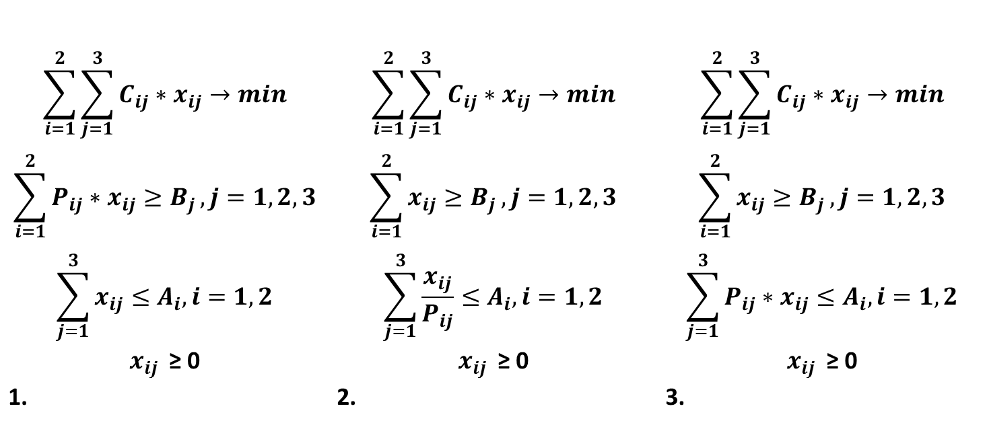

На фабрике эксплуатируются два типа ткацких станков, которые могут выпускать три вида тканей. Известны следующие данные о производственном процессе: $P_{ij}$ - производительности станков по каждому виду ткани, м/ч; $C_{ij}$ - себестоимость производства тканей, руб./м; фонды рабочего времени станков $A_{i}$ ч; планируемый объем выпуска тканей $B_{j}$ м.
Требуется распределить выпуск ткани по станкам с целью минимизации общей себестоимости производства ткани. Какая из моделей верна?
$$\sum_{i=1}^{2}{\sum_{j=1}^{3}{C_{ij}}∗x_{ij}→min}$$ $$\sum_{i=1}^{2}{P_{ij}∗x_{ij}≥B_{j}}, j=1,2,3$$ $$\sum_{j=1}^{3}{x_{ij}}≤A_{i}, i=1,2$$ $x_{ij }$ ≥ 0 1. | $$\sum_{i=1}^{2}{\sum_{j=1}^{3}{C_{ij}}∗x_{ij}→min}$$ $$\sum_{i=1}^{2}{x_{ij}≥B_{j}}, j=1,2,3$$ $$\sum_{j=1}^{3}{\frac{x_{ij}}{P_{ij}}}≤A_{i}, i=1,2$$ $x_{ij }$ ≥ 0 2. | $$\sum_{i=1}^{2}{\sum_{j=1}^{3}{C_{ij}}∗x_{ij}→min}$$ $$\sum_{i=1}^{2}{x_{ij}≥B_{j}}, j=1,2,3$$ $$\sum_{j=1}^{3}{P_{ij}∗x_{ij}}≤A_{i}, i=1,2$$ $x_{ij }$ ≥ 0 3.
Билет 1, вопрос 2

Slide 3

Дана промежуточная симплекс-таблица задачи линейного программирования (решается на min), в которой $x_{1}$, $x_{2}$-основные переменные, Z –целевая функция
Базис | B | x₁ | x₂ | x₃ | x₄ | x₅ | x₆
x₃ | ¹⁴/₃ | 0 | ²/₃ | 1 | 0 | ⁻⁵/₃ | 0
x₄ | ⁴/₃ | 0 | ¹/₃ | 0 | 1 | ⁻¹/₃ | 0
x₁ | 4 | 1 | 0 | 0 | 0 | 1 | 0
x₆ | ²/₃ | 0 | ⁻¹/₃ | 0 | 0 | ¹/₃ | 1
Z | ²⁸/₃ | 0 | ⁻¹/₃ | 0 | 0 | ⁵/₃ | 0
Что дальше?
Билет 1, вопрос 3

Slide 4





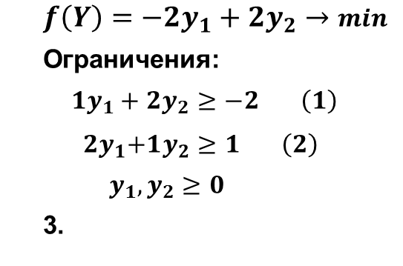

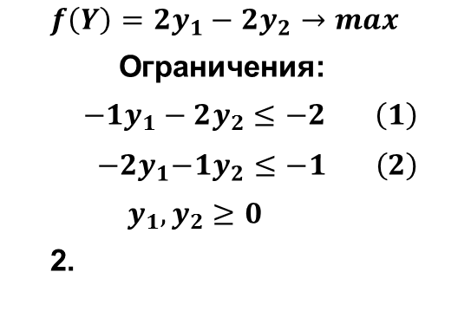
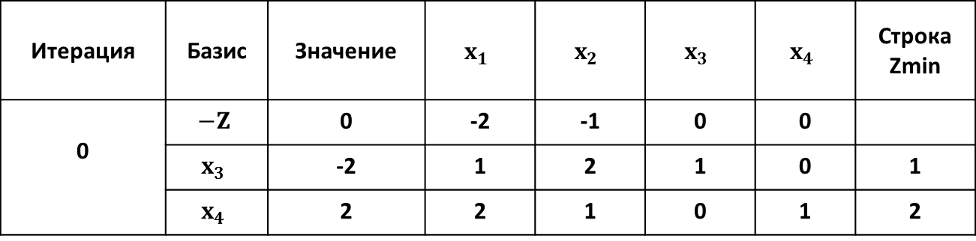
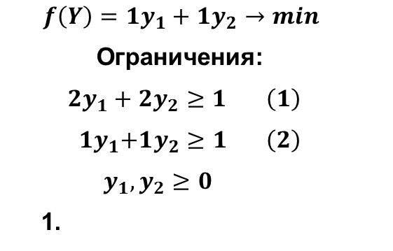
Дана начальная симплекс-таблица прямой (исходной) задачи линейного программирования, в которой $x_{1}$, $x_{2}$-основные переменные, $x_{3}$, $x_{4}$- дополнительные, Z –целевая функция
Итерация | Базис | Значение | $$x_{1}$$ | $$x_{2}$$ | $$x_{3}$$ | $$x_{4}$$ | Строка Zmin
0 | $$−Z$$ | 0 | -2 | -1 | 0 | 0
 | $$x_{3}$$ | -2 | 1 | 2 | 1 | 0 | 1
 | $$x_{4}$$ | 2 | 2 | 1 | 0 | 1 | 2
Укажите постановку двойственной ЗЛП, в которой $y_{1}, y_{2}$ - двойственные оценки ограничений исходной задачи.
$$f\left(Y\right)=1y_{1}+1y_{2}→min$$
Ограничения:
${2y}_{1}+2y_{2}≥1 \left(1\right)$
$${ 1y}_{1}+1y_{2}≥1 \left(2\right)$$
$y_{1},y_{2}≥0$
1.
$$f\left(Y\right)=2y_{1}−2y_{2}→max$$
Ограничения:
${−1y}_{1}−2y_{2}≤−2 \left(1\right)$
$${ −2y}_{1}−1y_{2}≤−1 \left(2\right)$$
$y_{1},y_{2}≥0$
2.
$$f\left(Y\right)=−2y_{1}+2y_{2}→min$$
Ограничения:
${1y}_{1}+2y_{2}≥−2 \left(1\right)$
$${ 2y}_{1}+1y_{2}≥1 \left(2\right)$$
$y_{1},y_{2}≥0$
3.
Билет 1, вопрос 4

Slide 5
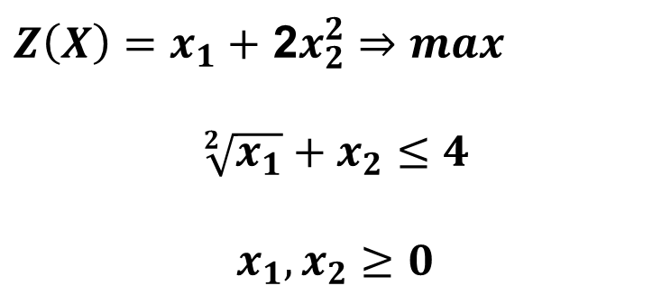
Составить уравнения Беллмана
Эффективность состояния системы на втором этапе определяется ….(продолжить)…
$Z\left(X\right)=x_{1}+$ 2$x_{2}^{2}⇒max$
$$\sqrt[2]{x_{1}}+x_{2}≤4$$
$$x_{1},x_{2}≥0$$
Билет 1, вопрос 5

Slide 6

Сетевое планирование
Табличным способом рассчитайте параметры сетевого графика
Табличным способом рассчитайте параметр сетевого графика $t_{рн}(2,3)$
 | 1 | 2 | 3 | 4 | 5
1 |  | 4 | 5 | 7
2 |  |  | 2 | 10 | 3
3
4 |  |  |  |  | 4
5
Билет 1, вопрос 6

Slide 7
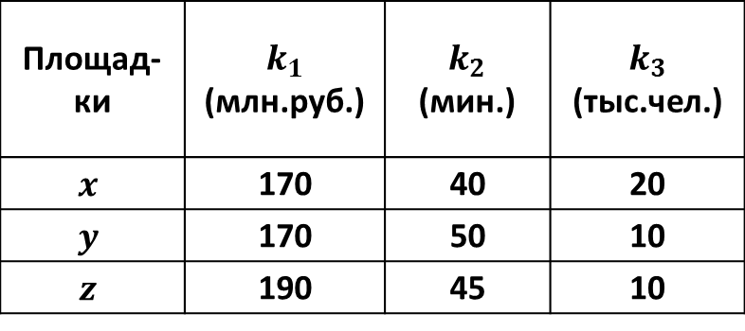
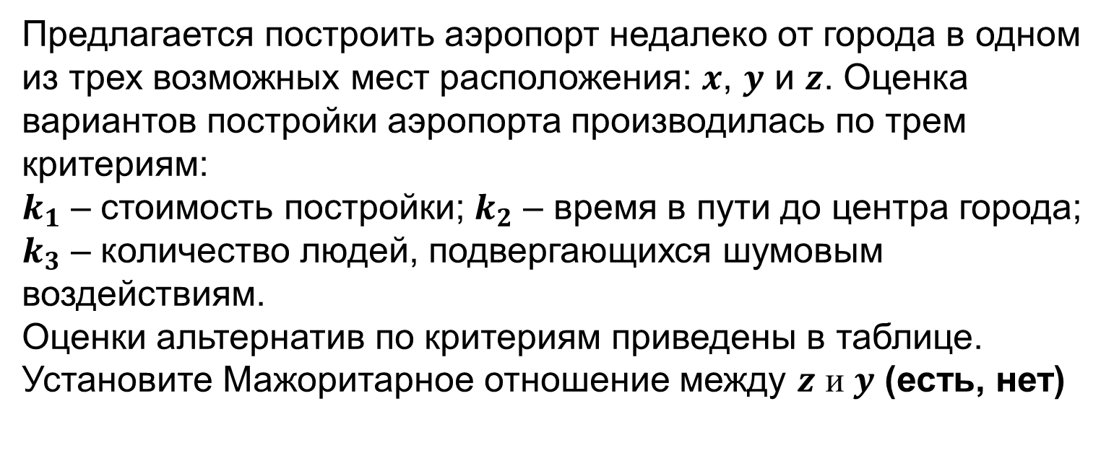
Предлагается построить аэропорт недалеко от города в одном из трех возможных мест расположения: $x$, $y$ и $z$. Оценка вариантов постройки аэропорта производилась по трем критериям:
$k_{1}$ – стоимость постройки; $k_{2}$ – время в пути до центра города; $k_{3}$ – количество людей, подвергающихся шумовым воздействиям.
Оценки альтернатив по критериям приведены в таблице. Установите Мажоритарное отношение между $z$ и $y$ (есть, нет)
Площад-ки | $k_{1}$ (млн.руб.) | $$k_{2}$$ (мин.) | $$k_{3}$$ (тыс.чел.)
$$x$$ | 170 | 40 | 20
$$y$$ | 170 | 50 | 10
$$z$$ | 190 | 45 | 10
Билет 1, вопрос 7

Slide 8
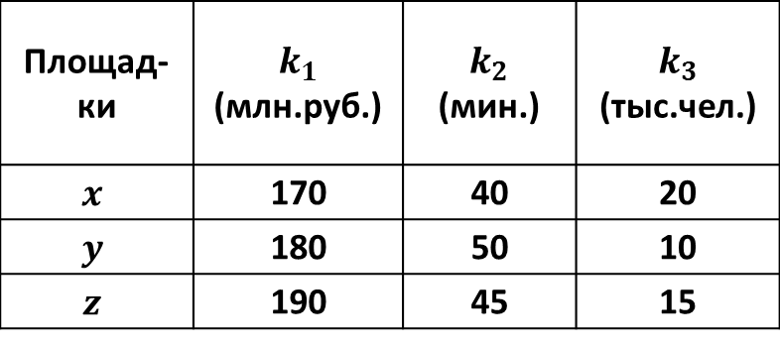
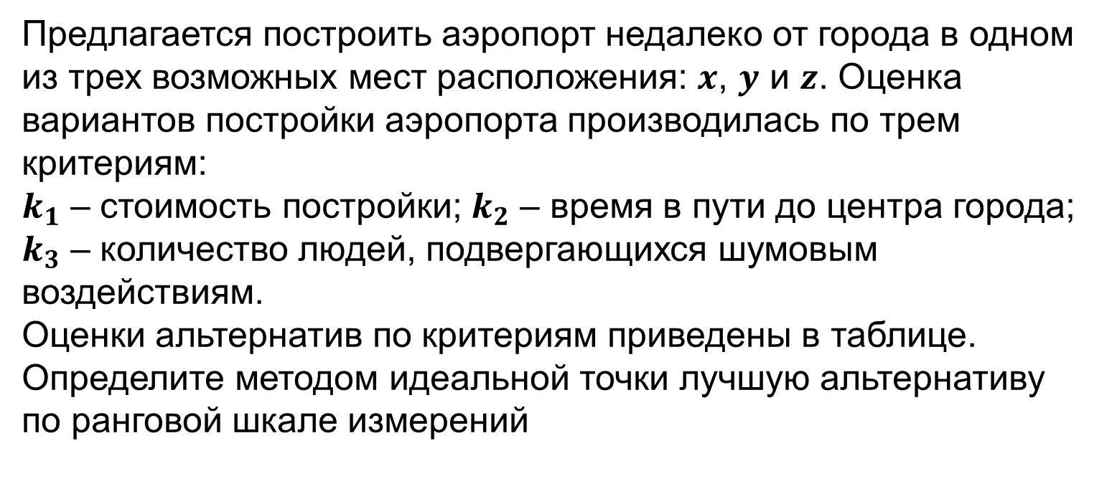
Предлагается построить аэропорт недалеко от города в одном из трех возможных мест расположения: $x$, $y$ и $z$. Оценка вариантов постройки аэропорта производилась по трем критериям:
$k_{1}$ – стоимость постройки; $k_{2}$ – время в пути до центра города; $k_{3}$ – количество людей, подвергающихся шумовым воздействиям.
Оценки альтернатив по критериям приведены в таблице. Определите методом идеальной точки лучшую альтернативу по ранговой шкале измерений
Площад-ки | $k_{1}$ (млн.руб.) | $$k_{2}$$ (мин.) | $$k_{3}$$ (тыс.чел.)
$$x$$ | 170 | 40 | 20
$$y$$ | 180 | 50 | 10
$$z$$ | 190 | 45 | 15
Билет 1, вопрос 8

Slide 9
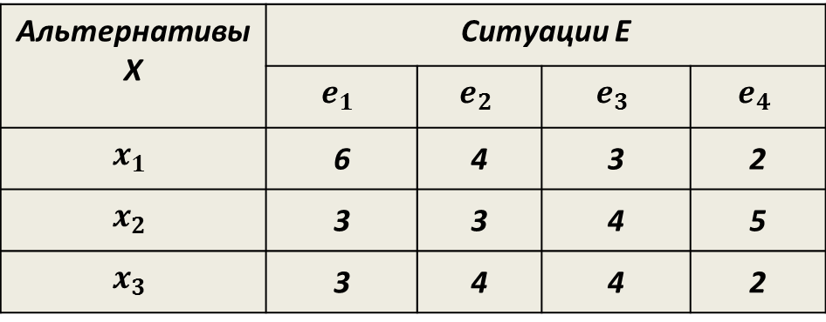
Задана матрица Y исходов в терминах затрат .По критерию Вальда определите лучшую альтернативу
Альтернативы X | Ситуации E
 | $$e_{1}$$ | $$e_{2}$$ | $$e_{3}$$ | $$e_{4}$$
$$x_{1}$$ | 6 | 4 | 3 | 2
$$x_{2}$$ | 3 | 3 | 4 | 5
$$x_{3}$$ | 3 | 4 | 4 | 2
Билет 1, вопрос 9

Slide 10
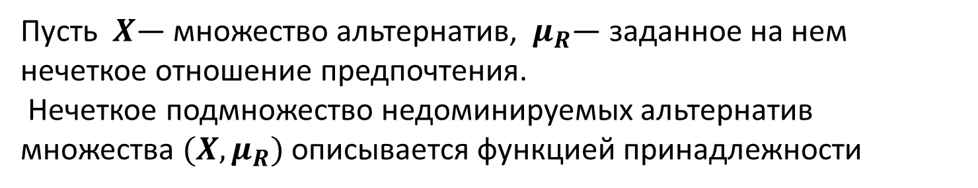

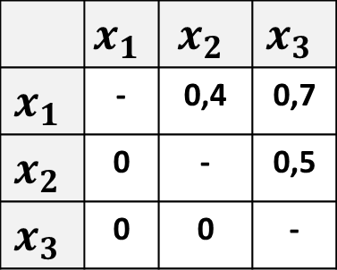
Пусть $X$— множество альтернатив, $μ_{R}$— заданное на нем нечеткое отношение предпочтения.
Нечеткое подмножество недоминируемых альтернатив множества $(X,μ_{R})$ описывается функцией принадлежности
$$μ_{Q}^{нд}\left(x\right)=1−\underset{y∊X}{SUP}{[}μ_{R}\left(y,x\right)−μ_{R}(x,y)] , x∊X$$
$SUP−$наибольшее положительное число (на сколько другие по максимуму доминируют $x$)
Пусть:
 | $$x_{1}$$ | $$x_{2}$$ | $$x_{3}$$
$$x_{1}$$ | - | 0,4 | 0,7
$$x_{2}$$ | 0 | - | 0,5
$$x_{3}$$ | 0 | 0 | -
$$μ_{R}(x_{i},x_{j})=$$
${ Определите функцию принадлежности недоминирования для x_{3}: μ}_{Q}^{нд}$($x_{3}$)
Билет 1, вопрос 10

